Slide 1

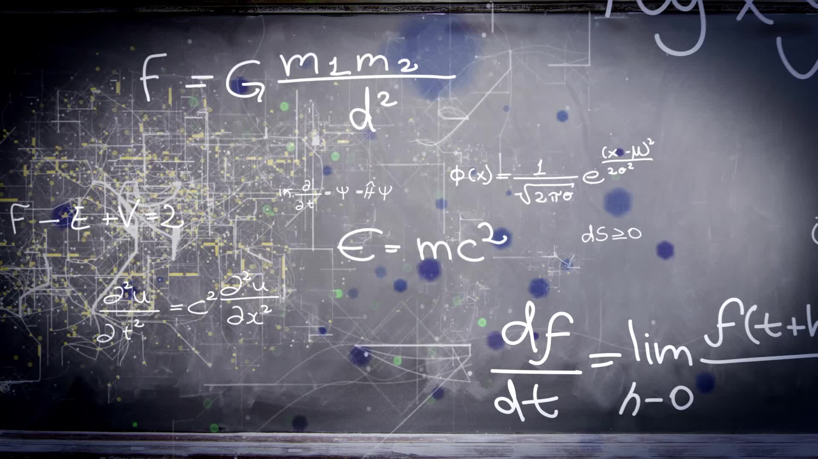
Úvod do studia Pomocných věd historických (PVH)

Slide 2

Pomocné vědy historické
Hilfswissenschaften (něm.)
Grundwissenschaften (něm.)
Auxiliary Sciences of History (ang.)

Slide 3
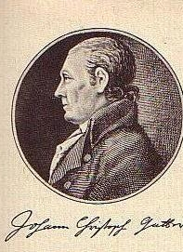
Discernere vera ac falsa
Johann Christopher Gatterer (Handbuch der Universalhistorie, 1761): „historische Hilfswissenschaften“ (chronologie, diplomatika, genealogie, geografie, heraldika, numizmatika).

Slide 4
Definice
Pomocné vědy historické v širokém kontextu jsou všechny disciplíny, které svými specifickými metodami pomáhají historikovi hlouběji proniknout do podstaty jevů dosavadního vývoje lidské společnosti tím, že podrobují specifické historické kritice všechny produkty její činnosti, zejména pak její písemnou ‚pozůstalost.‘ (Vademcum, s. 7)
Jsou to obory, které se věnují specifické kritice jednotlivých kategorií písemných – či alespoň do jisté míry písemných – pozůstatků minulostí ze dvou základních aspektů. První je dán jejich osobitým charakterem jako určitého druhu materiálu, druhý pak nutností analyzovat a tlumočit informace v nich písemně sdělované ve formě využitelné historikem.

Slide 5
Pojmy
Vnější kritika – discernere vera ac falsa.
Vnitřní kritika (hemeneutika – teorie porozumění).
Heuristika - shromáždění relevantních pramenů.

Slide 6

Úkol PVH
Sbírání,
zpracování
a systematizování určitého typu historických pramenů, vždy na úrovní pramenné kritiky.

Slide 7
Tradiční seznam PVH
Diplomatika – nauka u úředních (právních) písemnostech.
Paleografie - nauka o písmu a jeho vývoji.
Sfragistika – nauka o pečetích.
Heraldika – nauka o erbech.
Kodikologie – nauka o rukopisech.
Epigrafika – nauka o nápisech.
Numizmatika – nauka o mincích a peněžním vývoji.
Chronologie – nauka o měření a počítání času.
Genealogie – nauka o rodových a příbuzenských vztazích.
Historická metrologie – nauka o hmotnostních, délkových, plošných a jiných jednotkách (mírách) a systému měření.

Slide 8
Dvě skupiny PVH
disciplíny druhové (určené jednotlivým kategoriím pramenů):
diplomatika
kodikologie
sfragistika
heraldika
epigrafika
numizmatika
disciplíny obsahové (hodnocení objektivní reality v těchto pramenech):
chronologie
genealogie
historická metrologie
svébytné postavení paleografie

Slide 9
Další PVH a příbuzné obory
Filigranologie – nauka o vodoznaku (vodotisk, filigrán, něm. Wasserzeichen).
Faleristika – popis a historie řádů a vyznamenání.
Vexilologie – historie a symbolika vlajek, praporů a standart.
Kampanologie – nauka o zvonech.
Papyrologie – nauka o starověkých textech na papyru.
Historická geografie – nauka o zeměpisném prostředí.
Historická bibliologie – nauka o knize rukopisné i tištěné.
Pramenověda (něm. Quellenkunde) – nauka o analýze a výkladu písemných pramenů.
Ediční práce – kritické vydávání historických pramenů.

Slide 10
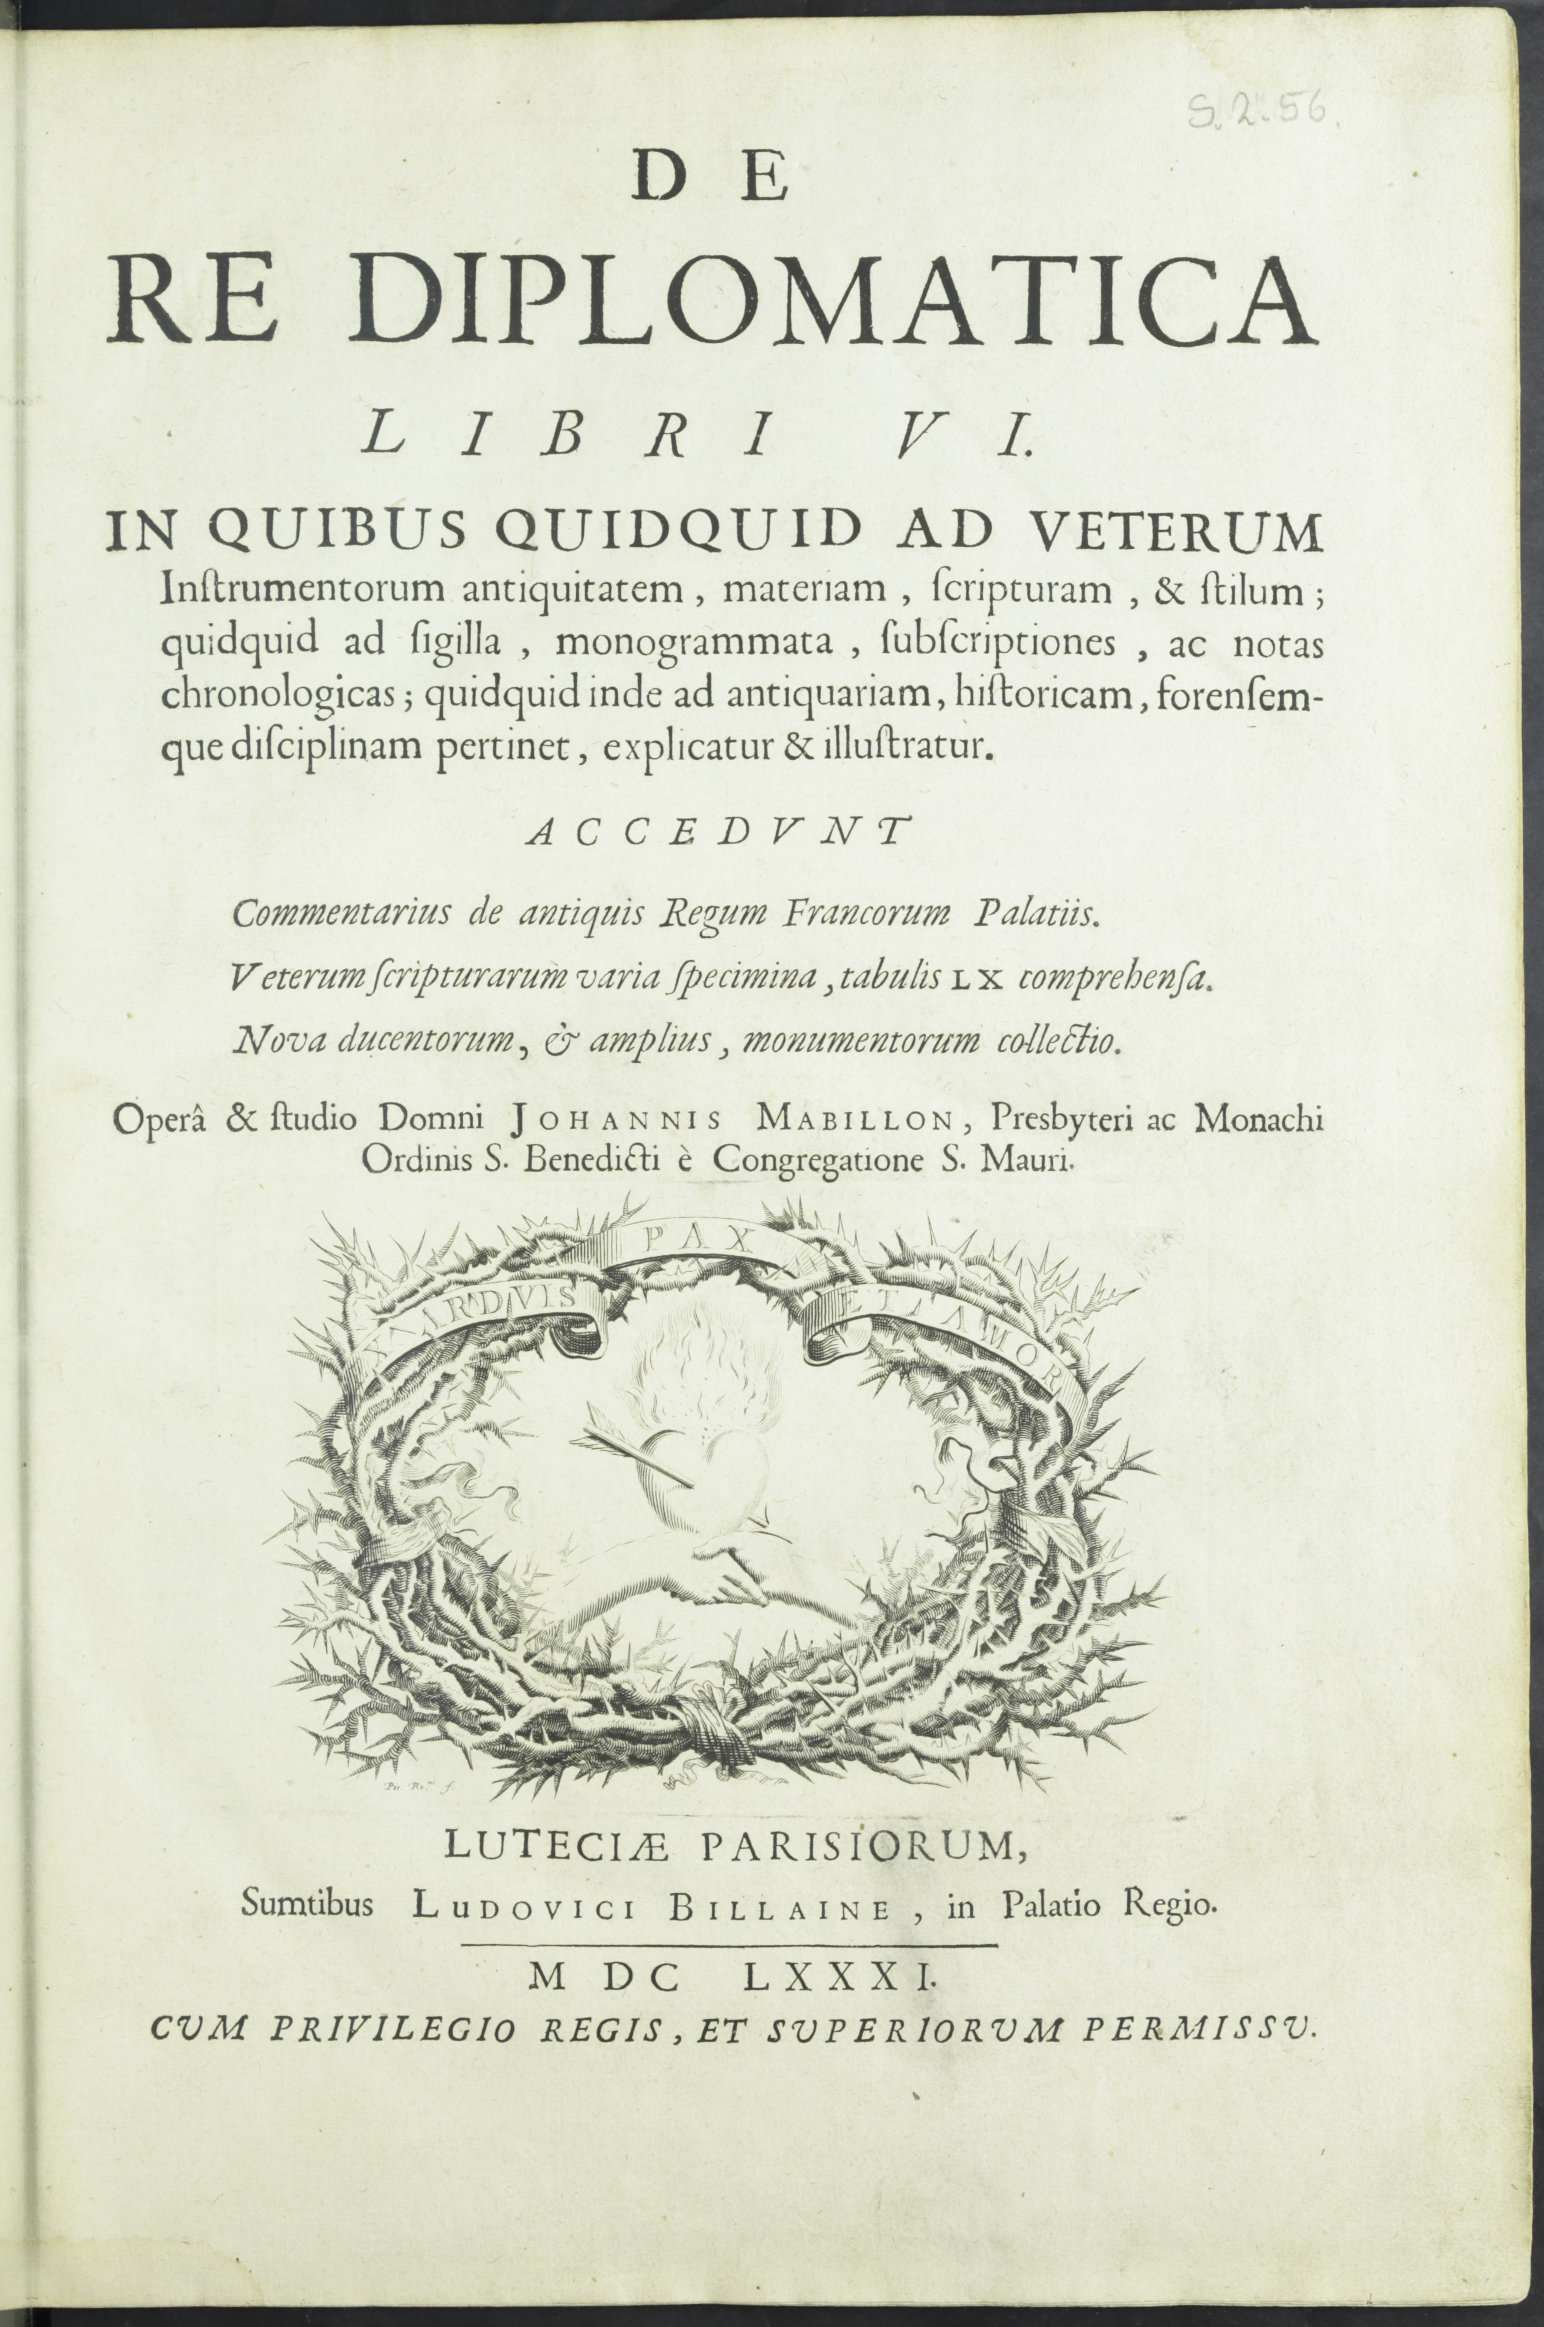
Stručné dějiny PVH
Starověká Alexandrie - kritické studie Homérova eposu Ilias.
Exegeze biblických a antických textů - rozvoj filologických a historických disciplín.
Kritická filozofie raného osvícenství.
Bella diplomatica - kritický přístup k právním nárokům založeným na listinách.
Jean Mabillon (1632-1707) – francouzský benediktin, který v roce 1681 vydal knihu De re diplomatica libri sex.

Slide 11
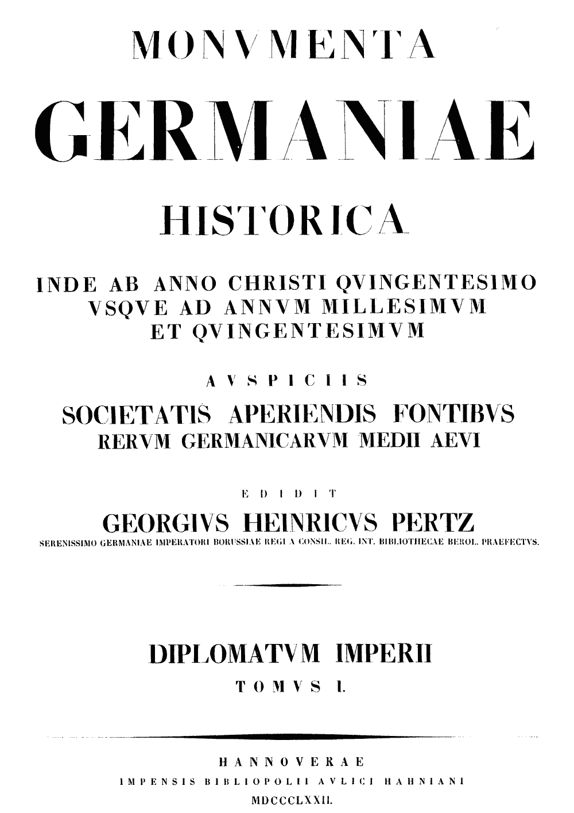
Stručné dějiny PVH – školy a instituce
1819 (Mnichov) - Monumenta Germaniae Historica (MGH).
1821 (Paříž) - École des Chartes.
1854 (Vídeň) - Institut für österreichische Geschichtsforschung (IfÖG).
1884 (Řím) - Scuola Vaticana di Paleografia, Diplomatica e Archivistica.

Slide 12
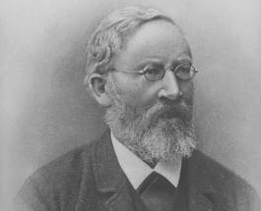
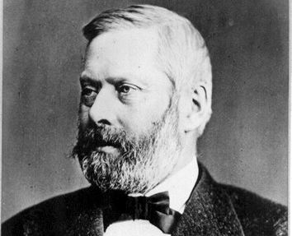
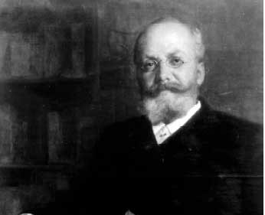
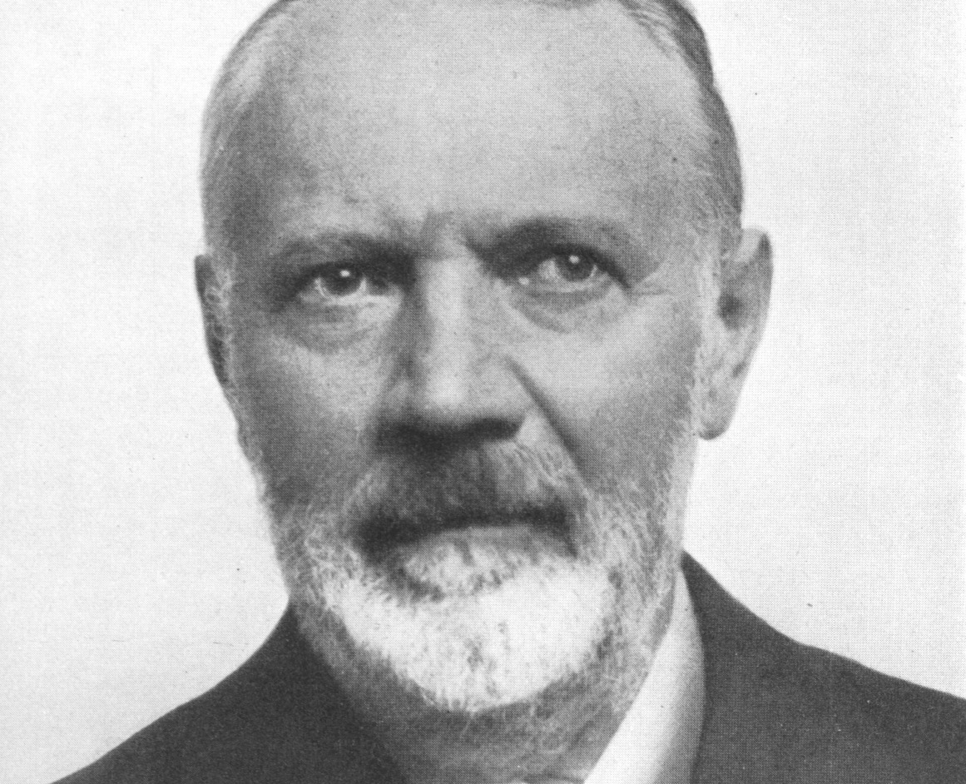
Stručné dějiny PVH – osobnosti
Julius von Ficker (1826-1902) - historik a diplomatik.
Wilhelm Wattenbach (1819-1897) – historik a paleograf.
Harry Breslau (1848-1926) - historik a diplomatik.
Theodor Sickel (1826-1908) – historik a diplomatik.

Slide 13
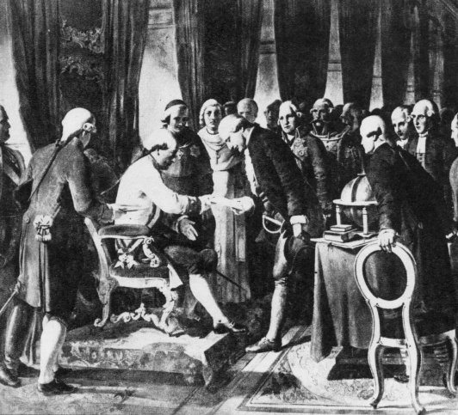
Stručné dějiny PVH – české země
1784 – samostatná katedra PVH na pražské univerzitě.
1784 - Královská česká společnost nauk (Die königliche böhmische Gesellschaft der Wissenschaften) - Gelasius Dobner (1719-1790), František Martin Pelcl (1734-1801) a Josef Dobrovský (1753-1829).
František Palacký (1798-1876) - Učená společnost a České muzeum.
Studenti z Čech na IfÖGu – v letech 1859-1861 Josef Emler a Matthias Pangerl.
1871 – obnovená výuka PVH na pražské univerzitě - docent Josef Emler.

Slide 14
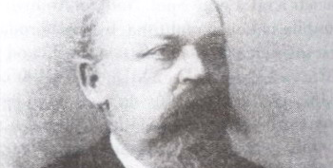
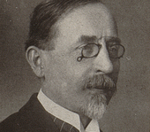
Stručné dějiny PVH – české země
Josef Emler (1836-1899) – archivář hlavního města Praha, diplomatik, ediční práce, autor učebnice k chronologii a paleografii.
Gustav Friedrich (1871–1943) – nástupce J. Emlera; na pražské univerzitě vyučoval od roku 1898 až do roku 1939; věnoval se diplomatice, paleografii a chronologii; začal vydávat CDB (1904-1907).
1919 – vznik Státní archivní školy – návrh J. B. Nováka a G. Friedricha.
Po r. 1945 – vedoucí PVH na univerzitě – Vladimír Klecanda (1888-1946), od r. 1948 – Václav Vojtíšek (1883-1974) – věnoval se diplomatice, heraldice, sfragistice, kodikologii, epigrafice a městské správě.
1949 – zrušena Státní archivní škola.

Slide 15

Stručné dějiny PVH – české země
1964 - zřízení samostatné Katedry pomocných věd historických a archivního studia FF UK.
Vedoucí katedry Zdeněk Fiala (1922–1975), který v roce 1958 vystřídal Václava Vojtíška.
1990 - vedoucím katedry Ivan Hlaváček (1931); od r. 2000 Marie Bláhová (1944).
aktuálně - vedoucí katedry Hana Pátková.

Slide 16
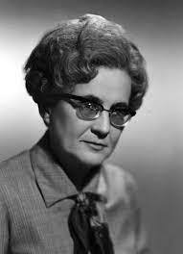
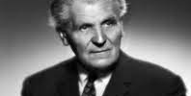
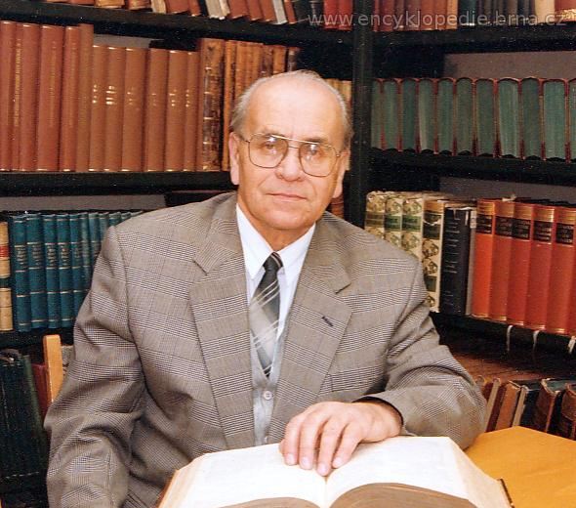
Stručné dějiny PVH – FF MU
Václav Hrubý (1885-1933) – žák Gustava Friedricha, první učitel PVH na FF MU; disertace (Listiny pražských biskupů 1258-1343).
Jindřich Šebánek (1900-1977) – pracovník Moravského zemského archivu v Brně (1923-1937); obor archivnictví se osamostatnil (spolu s PVH po 2. světové válce); oblast zájmu - diplomatika a paleografie.
Sáša Dušková (1915-2002) – diplomatika a ediční činnost; spolupracovala s J. Šebánkem.
Miroslav Flodr (1929-2015) – paleografie, kodikologie, epigrafika.
Vladimír Vašků (nar. 1933) – diplomatika (středověká i novověká), podílel se na vydávání CDB.

Slide 17
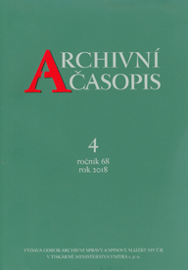
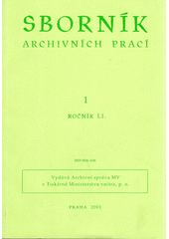
Odborné časopisy - české
Archivní časopis (AČ) – od r. 1951 (čtvrtletník).
Sborník archivních prací (SAP) – od r. 1951 – konkrétní pramenné studie (2x ročně).
Folia diplomatica – interní informační bulletin vydávaný v Brně; 16 ročníků v l. 1952-1968.
Zápisky katedry československých dějin a archivního studia – v Praze (1956-1963) - 7 sv.
Časopis Společnosti přátel starožitností (ČSPS) – od r. 1893.
Časopis Matice moravské (ČMM) – od r. 1869.
Vlastivědný věstník moravský – od r. 1946 (4x ročně).

Slide 18
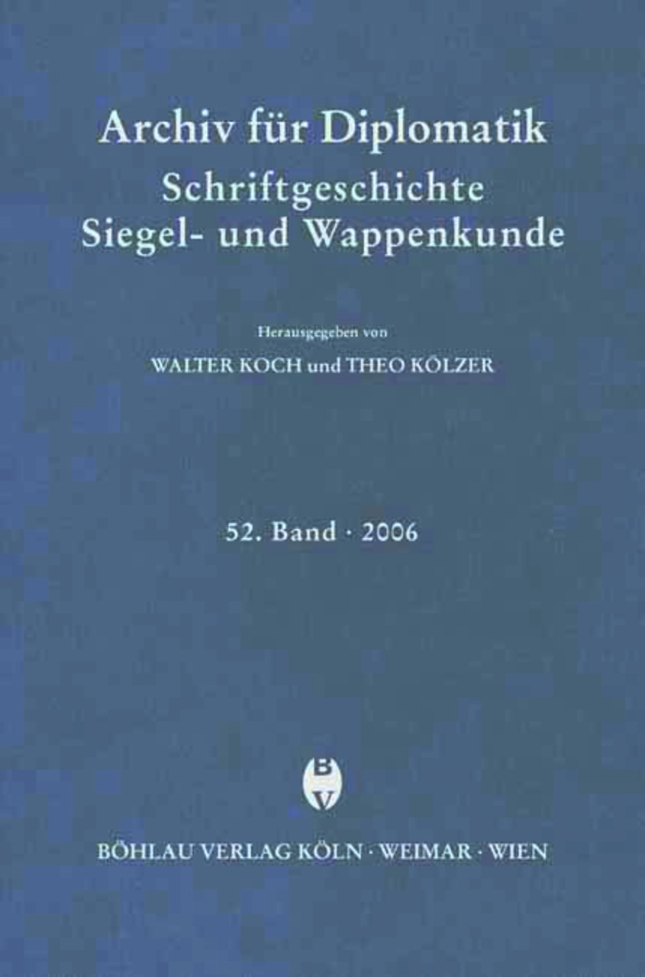
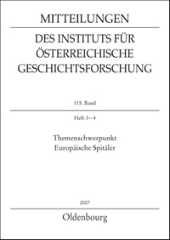
Odborné časopisy - zahraniční
Archivalische Zeitschrift – 1876.
Archiv für Diplomatik, Schriftgeschichte, Siegel- und Wappenkunde (AfD) – 1955.
Bibliothèque de l’École des chartes – 1839.
Deutsches Archiv für Erforschung des Mittelalters – 1937.
Mitteilungen des Instituts für österreichische Geschichtsforschung - 1882.
Mitteilung des österreichischen Staatsarchiv - 1948.
Quellen und Forschungen aus italienischen Archiven und Bibliotheken (QFIAB) – 1898.
Studia Źródłoznawcze. Commentationes – 1957.

Slide 19

Odborné časopisy
Název časopisu?
Vydavatel časopisu?
Tematický profil?
Skladba/části/rubriky časopisu?
Obsahuje studie/články z PVH?
Jaké PVH jsou zastoupeny?

